Slide 1


PR FESR-FSE+ BASILICATA 2021–2027
Percorso di formazione su Metodologia PMBOK
per l’innovazione dei processi aziendali

Slide 2
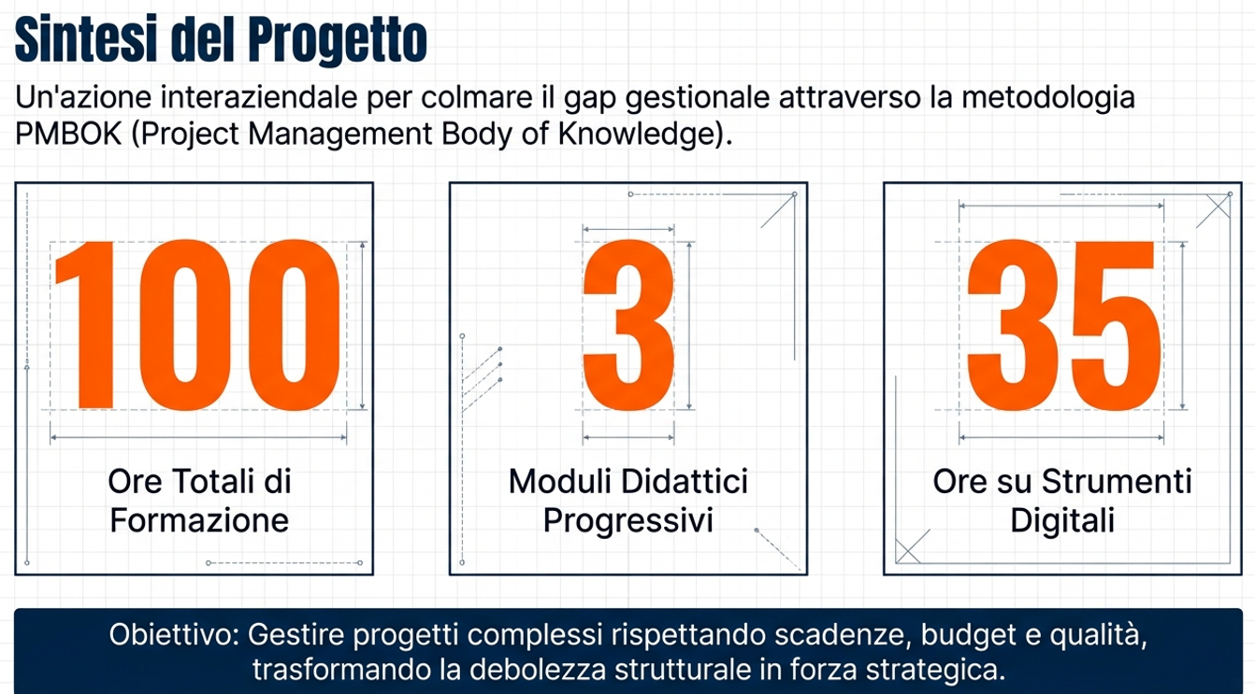

Slide 3

Il problema di partenza
Gestione Mediocre
Costi Inutili
Progetti aziendali gestiti senza metodo
Sprechi di risorse e diseconomie sistemiche
Performance Negative
Impatto diretto sui risultati economici aziendali

Slide 4
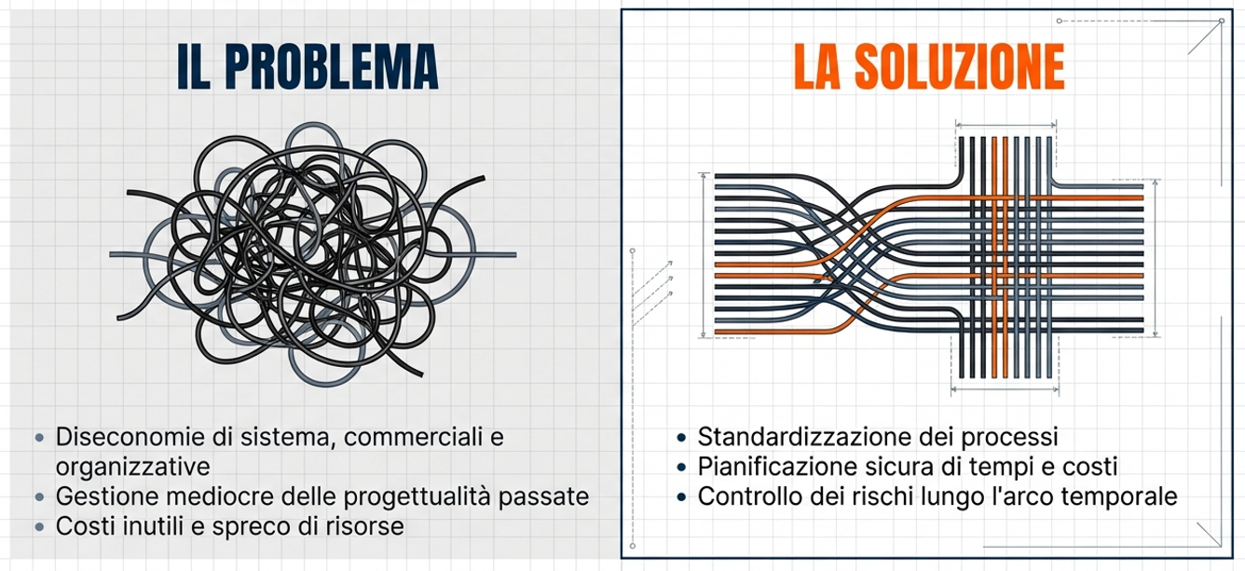

Slide 5
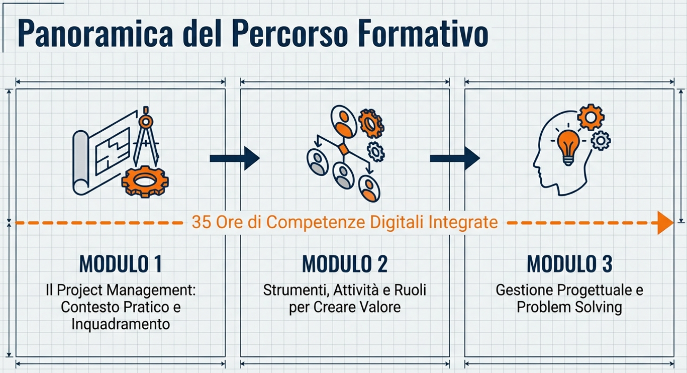

Slide 6
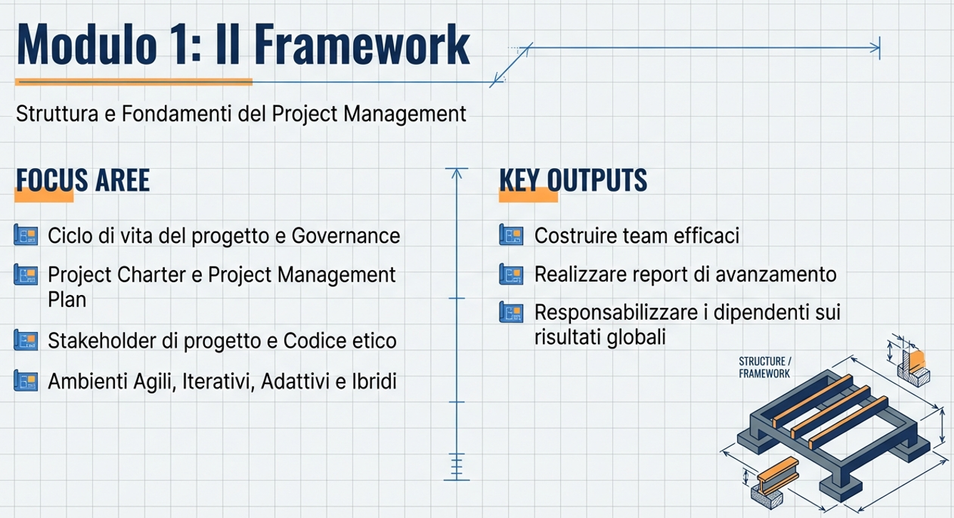

Slide 7
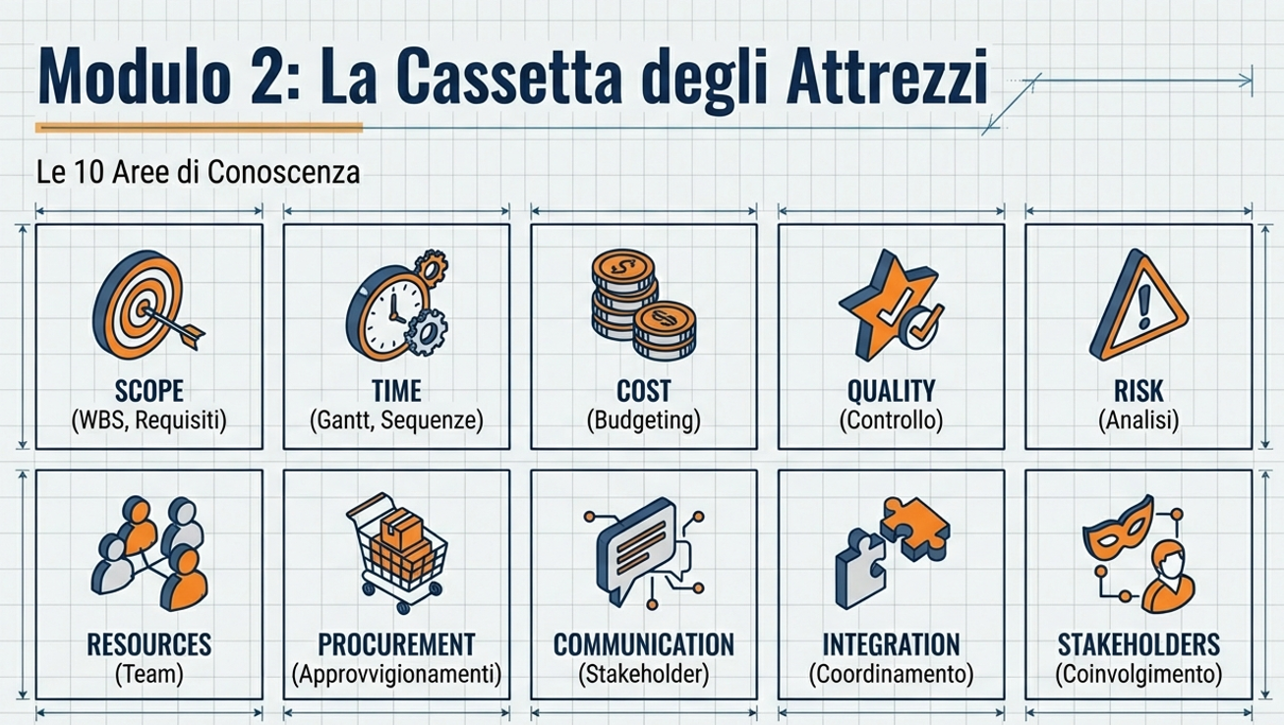

Slide 8
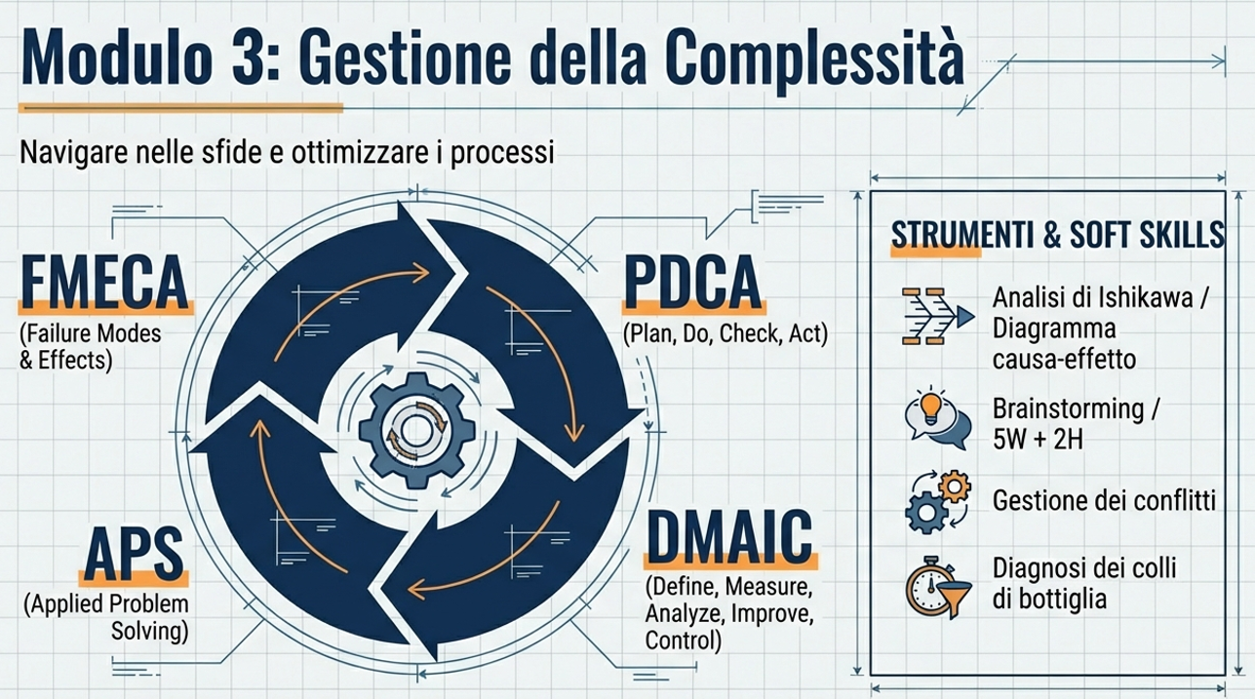

Slide 9
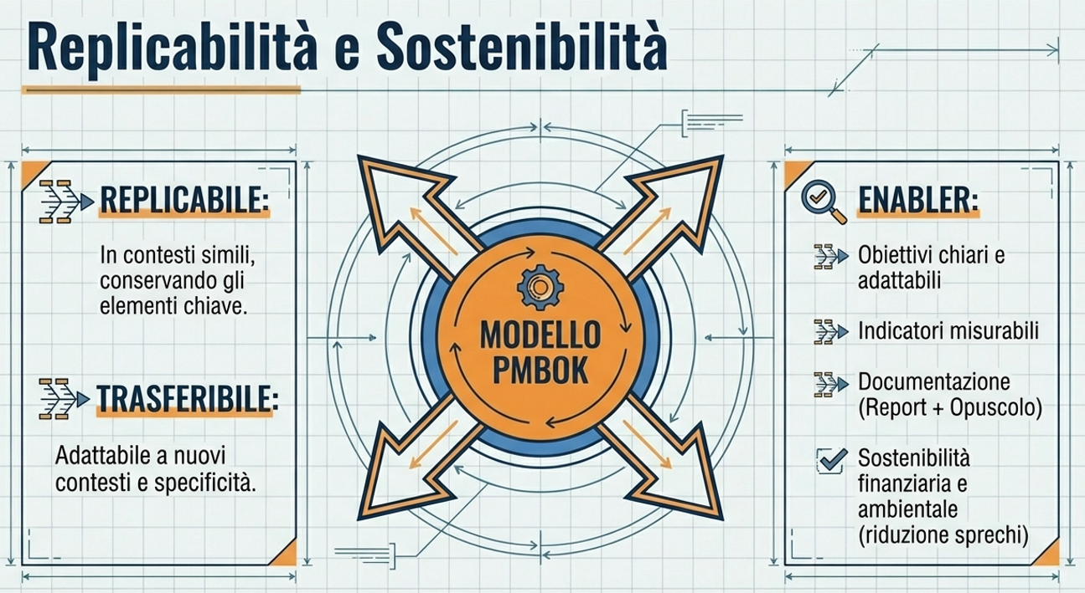

Slide 10
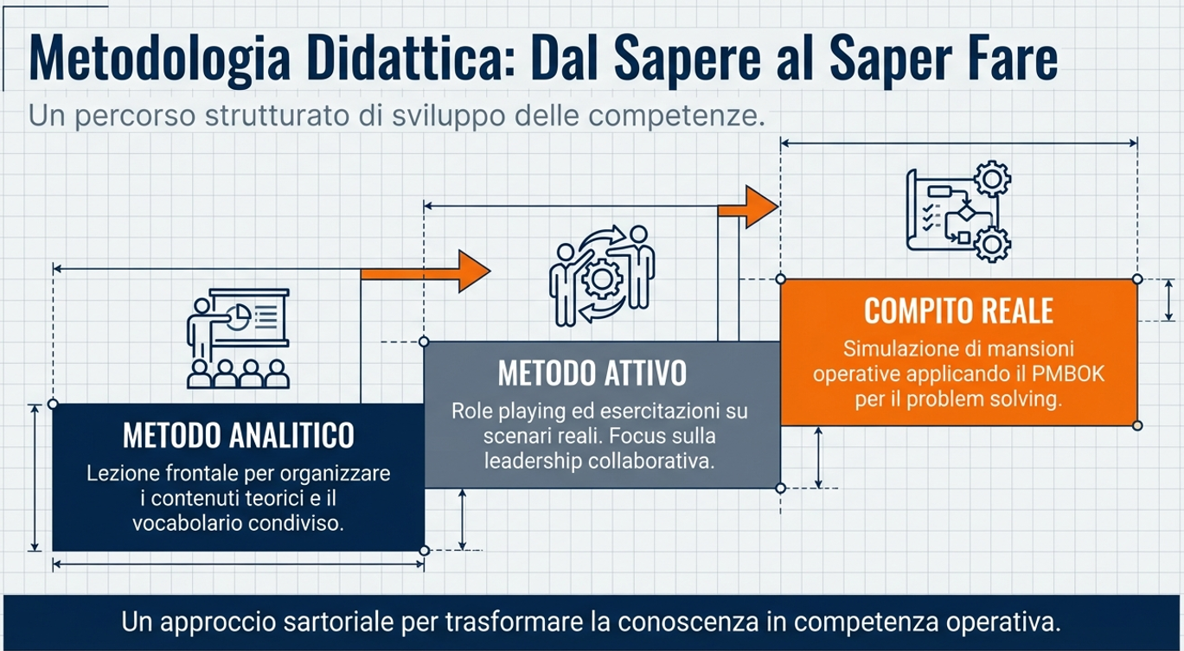

Slide 11
